Slide 1

Друковані ЗМІ
Іспанії

Slide 2
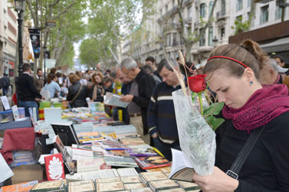
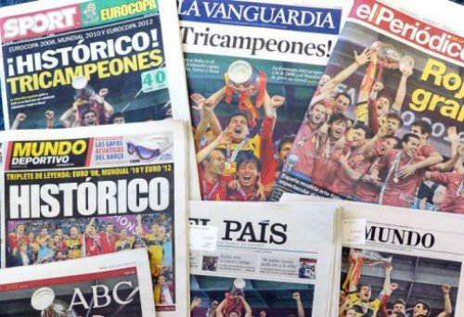
Читацька аудиторія Іспанії складає 36% населення. За цими показниками країна відстає від країн Північної та Центральної Європи (Фінляндія, Швеція – 77%, Німеччина – 60%).
Тираж іспанських газет один з найнижчих в Європі, хоча за кількістю видань Іспанія не поступається іншим країнам. В середньому тираж газетних видань складає 30 тис. примірників в день. 12 найбільших газет контролює 70% всього тиражу країни.

Slide 3

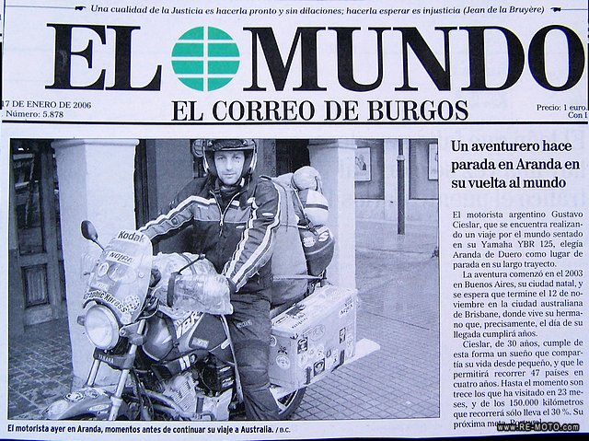
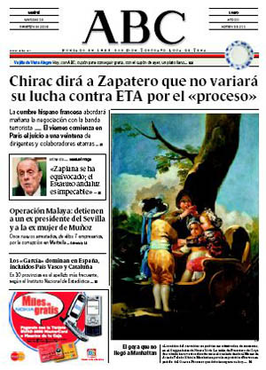
В Іспанії нараховується 136 щоденних видань. Три з них є національними громадсько-політичними газетами:
El Pais El Mundo
ABC

Slide 4

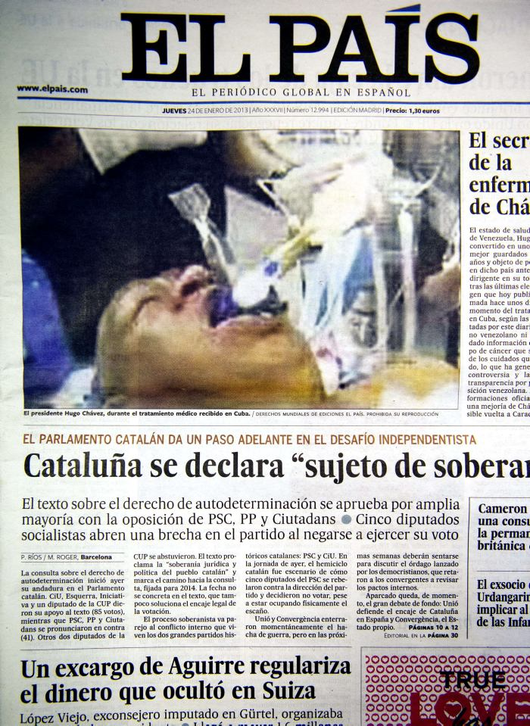
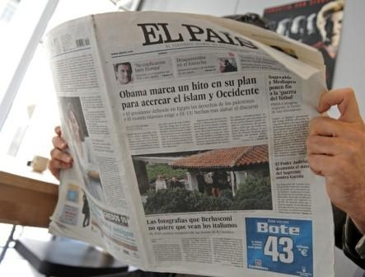
El Pais
- іспанська щоденна суспільно-політична
газета.
Була заснована в 1976 році групою Prisa.
Стала першою демократичною газетою
після режиму Франко.
На сьогодні є наймасовішою щоденною
газетою країни. При тиражі 435 тис.
екземплярів її читає 1,4 млн.чол.
Інтернетівський сайт газети щомісячно має 22 млн. відвідувань.
Входить в першу десятку найбільш престижних і впливових щоденних газет світу.
Її штаб-квартира і
центральні редакції
розташовані у
Мадриді.

Slide 5
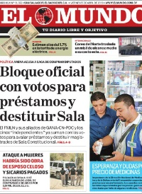

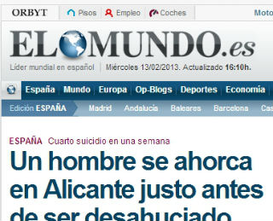
El Mundo del Siglo XXI
- щоденна громадсько-політична газета.
Перший випуск El Mundo вийшов у світ 23 жовтня 1989. Газета була заснована Альфонсо де Салас, Педро Раміресом (який до цих пір служить її видавцем і головним редактором), Бальбіну
Фрага і Хуаном Гонсалесом. Видання підтримує ліберальну і правоцентристську редакторську політику.
Разовий тираж газети становить 330 000 примірників і за цим показником вона займає друге місце в Іспанії після El Pais.
Головний офіс El Mundo
розташований в Мадриді,
але газета також має
новинні агентства в
інших містах.

Slide 6

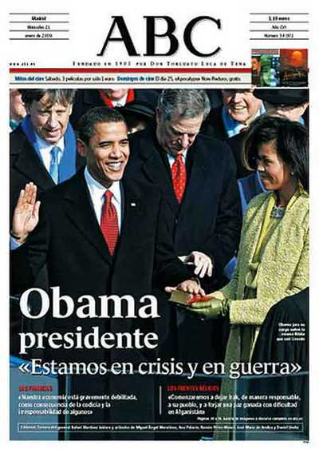
ABC
- іспанська загальнонаціональна щоденна газета.
Заснована 1 січня 1903 року в Мадриді Лука де Тена.
Була першою громадсько-політичною газетою, захищала короля Іспанії Альфонсо XIII.
Тираж – 331 тис примірників.
Є третьою за читабельністю газетою Іспанії.
Характеризується яскравістю, простотою викладу матеріалу, уникнення бар'єру з читацькою аудиторією.
На першій шпальті зазвичай друкуються великі фотографії.

Slide 7

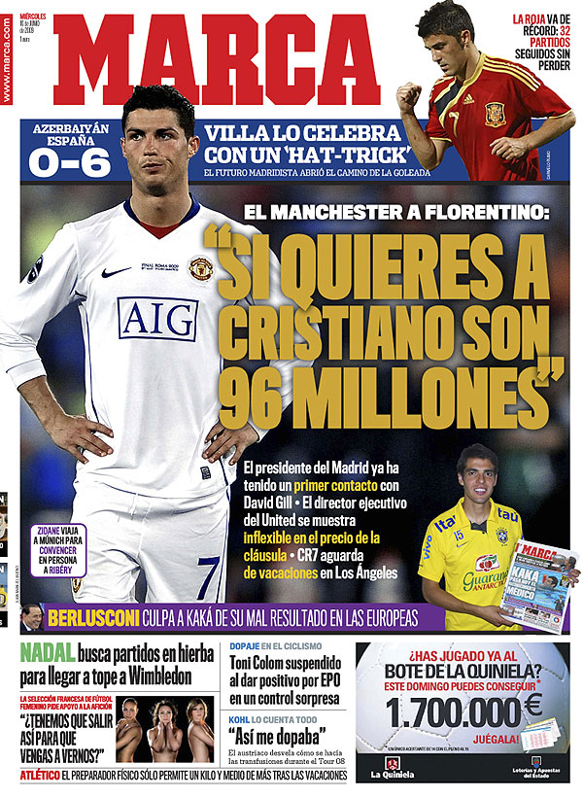
Національні спортивні
Marca
Заснована в 1938 р. у Сан-Себастьяні як щотижнева газета.
З 1942 року виходить щодня.
Редакційна політика видання спрямована, в першу чергу, на освітлення футболу.
AS
Заснована 6 грудня 1967. Знаходиться в групі Prisa.
Зокрема, висвітлює новини основних футбольних команд Мадрида, Реал Мадрид і Атлетико Мадрид, в якій вона конкурує безпосередньо з MARCA

Slide 8
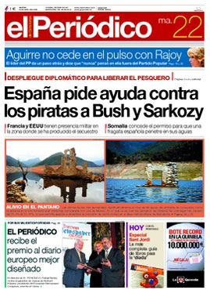
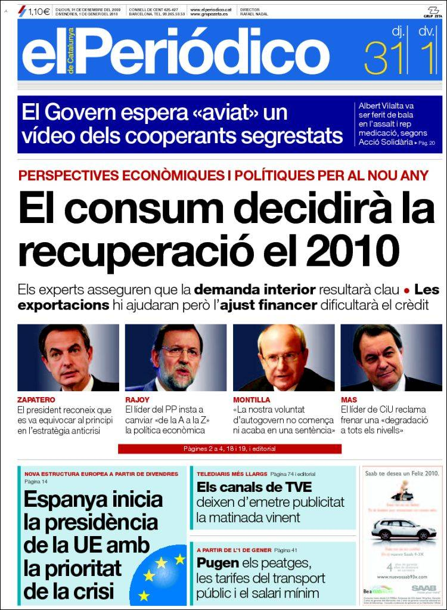
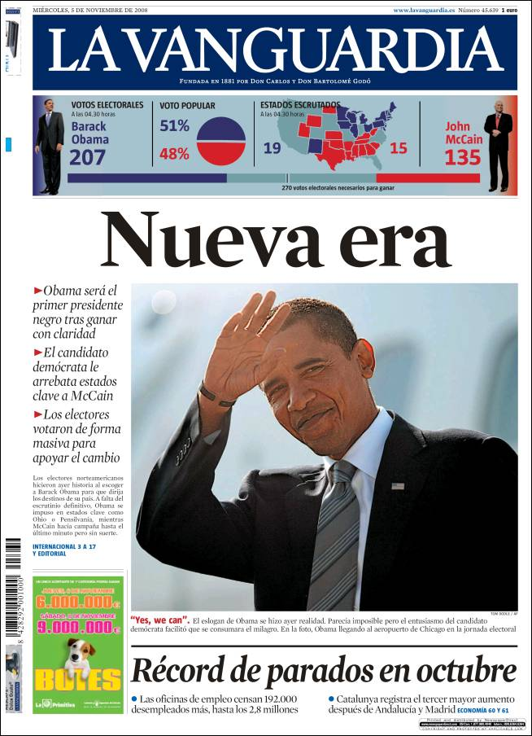
Місцева преса
El Periodico De Catalunya
- щоденна ранкова газета, яка видається на іспанській та каталонській мові.
Заснована в 1878 р. Антоніо Пісаро.
Тираж – 171 тис. Редактор – Енрік Ернандес.
Кольорова, використовує велику кількість фотографій.
La Vanguardia
- провідна щоденна газета Каталонії. Друкується на іспанській і каталонській мовах.
Заснована 1 лютого 1881 року Карлосом і Бартоломе Годо.
Тираж – 203 тис.
Висвітлює внутрішню і зовнішню політику, помірна у своїх поглядах.
Штаб-квартира в Барселоні.

Slide 9

Журнали
За даними 2003 р. в Іспанії видавалося 934 журнали. Більша частина журналів розповсюджується по всій країні, що не можна сказати про газети. Біля 70% всього журнального ринка країни складають споживацькі журнали.
Якщо на газетному ринку немає іноземних компаній, то на журнальному їх досить велика кількість.
Великою компанію на журнальному ринку є
Hachette Filipacchi Medias, яка повністю належить французькій видавничій групі Lagardere. Компанія має 17 журналів.
Основний їх профіль діяльності –
ринки жіночих журналів та ТВ-гайдів.

Slide 10
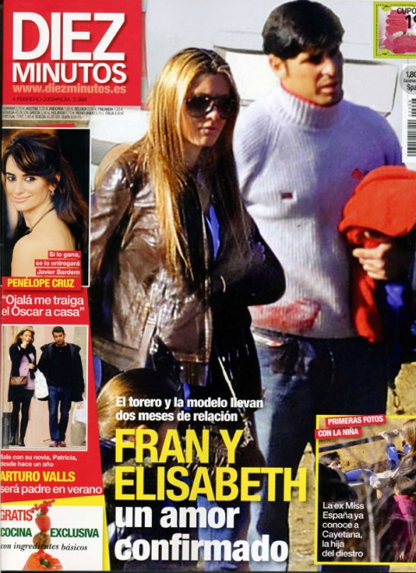
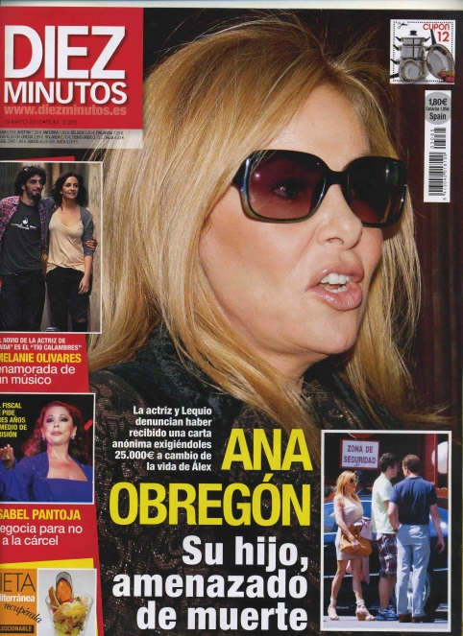
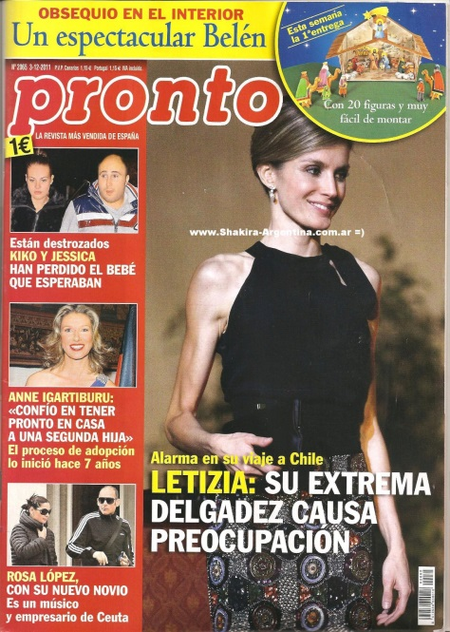

Жіночі журнали
Diez Minutos
Заснований 1 вересня 1951 року, як загальний інформаційний журнал.
Зараз спеціалізується на плітках та матеріалах про зірок.
В 90-ті роки була придбана групою Hachette Filipacchi.
Тираж – 239 тис.
Pronto
В середньому читають 3.7 млн.
Редактор – Антоніо Гомес Абат.
Теми: краса, здоров'я, кулінарія.
Штаб-вартира в Барселоні.
Тираж – 950 тис.

Slide 11
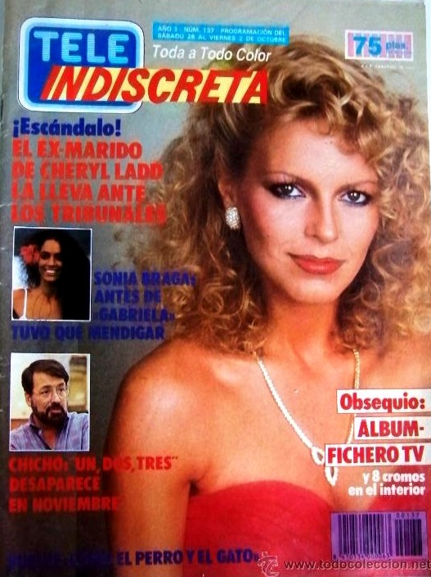
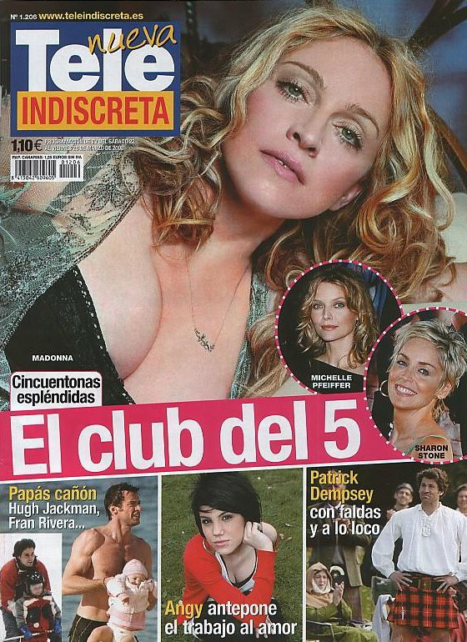


Tele Indiscreta
- щотижневик телевізійних новин.
Публікувався групою Hachette Filipacchi з 1985 по 2008 рік.
Став популярним у 80-ті роки завдяки своїм плакатам та наклейкам.
Тираж на 2008 рік - 42 572 примірників, 79 000 читачів і прибуток від реклами в 4,1 млн. евро.
Але через конкуренцію його закрили.

Slide 12

Щиро вдячна за увагу,
Всім життєвої наснаги!!!

